Slide 1
3조 18년 문제풀이 1~10번
신경재
안지용
이정운

Slide 2
1. 스택의 응용에서 다음의 수식을 후위 표기법으로 표기했을 때 옳은 것은 (((A/B)+C)-(D*E))
가. A/B+C-D*E 나. AB/C+DE*- 다. A/B+C-*DE 라. AB/C+-DE*
해설: 각 연산자를 묶고 있는 괄호의 오른쪽 괄호로 연산자 이동
(((A/B)+C)-(D*E))
ㅡㅡ> (((A/B)+C)-(D*E))
ㅡㅡ> ((A/B)+C)-(D*E)
ㅡㅡ> ((AB/)+C)-(D*E)
ㅡㅡ> (AB/C+)-(D*E)
ㅡㅡ> (AB/C+)-(DE*)
ㅡㅡ> (AB/C+)DE*-
ㅡㅡ> AB/C+DE*-

Slide 3
2. 다음은 스택에 자료를 삽입하는 알고리즘이다. 빈칸에 적합한 내용은?
procedure insert(data, n, top, stack)
if top>=n then call stackFull;
top=top+1;
stack(top)=( );
가. top 나. data 다. top-1 라. data-1
해설: data에는 데이터 값이 n에는 스텍의 크기가 top에는 현재 스택 안의 자료 개수가 stack에는 배열이 들어간다고 생각하고 n(사이즈)가 5이라고 생각하고 top을2라고 생각하면 if에서 top>=n이 만족하지 않기 때문에 top=top+1을 실행하고 stack(top)에 의해 stack의 3번째 공간에 새롭게 들어온 data값이 들어가기에 답은 “나.data”입니다.

Slide 4
3. 원형 큐의 삭제 알고리즘을 순서대로 늘어놓아라. (예 3-2-1, 1-3-2 등 )
1) item=Q[front]; 2) front=(front+1)mod n; 3)if(front==rear) then Q empty()
해설: (3)->(2)->(1)
if(front==rear) then Q empty(); //Q가 공백인 상태를 처리
front=(front+1)mod n; // front 값 1 증가
item=Q[front]; //1증가된 front값을 원형 Q에 넣고 item에 넣습니다.

Slide 5

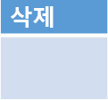
A 삽입 | B 삽입 | 삭제 | C 삽입 | 삭제 | 삭제 | D 삽입 | E 삽입 | 삭제 | F 삽입
f=-1,r=0 | f=-1,r=1 | f=0,r=1 | f=0,r=2 | f=1,r=2 | f=2,r=2 | f=2,r3 | f=2,r=4 | f=3,r=4 | f=3,r=5

Slide 6
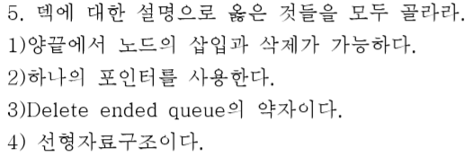
정답 : 1,4

Slide 7
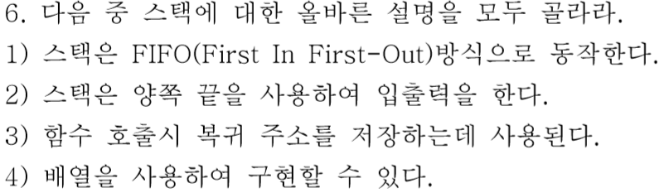
정답 : 3,4

Slide 8
7. 배열로 구성된 스택에 항목들을 삽입하고 삭제하는 연산은 시간복잡도가 어떻게 되는가.
정답 : 1번
스택은 스택의 맨 윗부분에 삽입하고, 맨 윗부분을 제거하므로
시간복잡도는 O(1)

Slide 9
8. 순서가 A, B ,C ,D로 정해진 입력 자료를 스택에
입력하였다가 출력할 때, 가능한 출력 순서의 결과가
아닌 것은?
1) DABC 2)ABCD 3)ABDC 4)BCDA
정답 : 1번
A 푸쉬, B 푸쉬, C 푸쉬, D 푸쉬, D 팝, 이때 스택에 쌓인 형태가
ABC 이고 A는 가장 위에 있는게 아니므로 팝 할 수 없다.
-> 불가능

Slide 10
9. 스택의 응용분야로 거리가 먼 것은?
미로 찾기
수식 계산 및 수식 표기법
운영체제의 작업 스케줄링
재귀
정답 : 3번
스케줄링은 큐의 응용분야

Slide 11
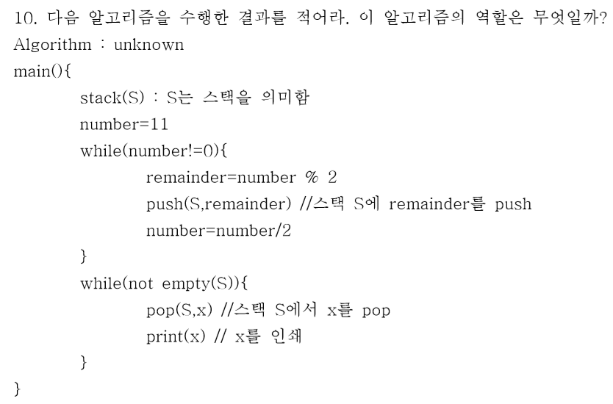
답: 10진수를 2진수로 변환하는 알고리즘
11->1101(2)

